Slide 1
كلية التربية الرياضية
قسم نظريات وتطبيقات الرياضات المائية
الفرقه الرابعه
( تطبيقات الميكانيكا الحيويه في رياضه التخصص )
أ.د / محمد مقلد

Slide 2
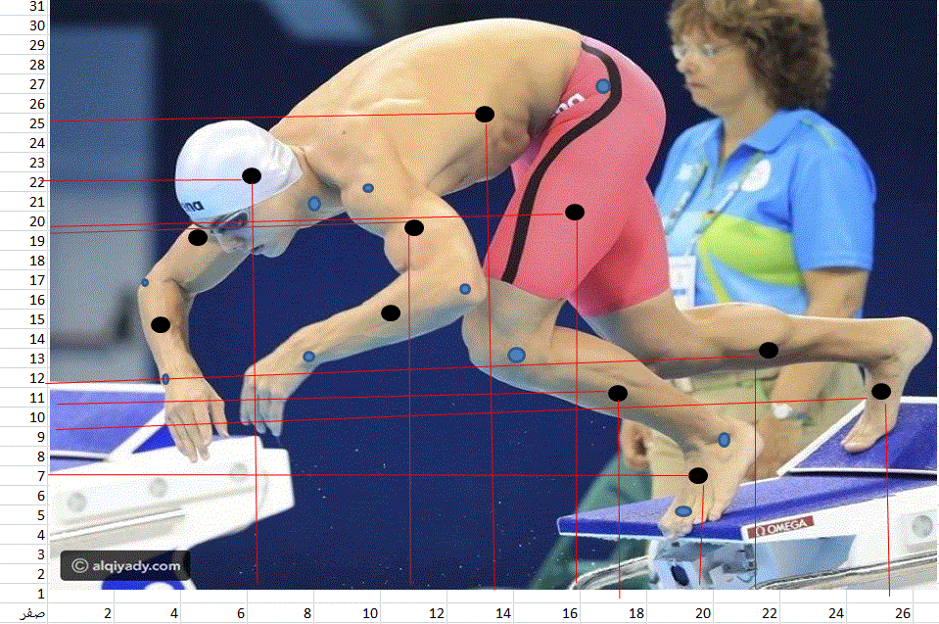

Slide 3
في الشكل السابق نكون حددنا
1- نقط الوصلات باللون اللبني
2- نقط مركز ثقل الاجزاء باللون الاسود
ثم نقوم بتحديد موقع كل نقطه علي X و y
ثم نقوم بالتطبيق في القانون التالي لايجاد نقطه ثقل الجسم

Slide 4
الكتله للجذء الاول * مسافته من y + الكتله للجذء الثاني * مسافته من y ................ الي الكتله للجزء الرابع عشر * مسافته من y
كتله الجزء الاول+ كتله الجزء الثاني ......+ كتله الجزء الرابع عشر

Slide 5
ثم نقوم بتحديد نقطه مركز ثقل الجسم علي الرسم البياني علي محوري الــX ومحور الـــY
ثم نقوم بتحديد هذه النقطه وحساباتها بنفس الطريقه علي كل صوره داخل الفيديو الخاص بالتحليل الحركي وبذلك سياخذ وقت كبير جدا لتحديد مركز ثقل الجسم خلال الصور الخاصه بالفيديو المراد تحديده
الامر الذي سيدعوا الي استخدام التكنولوجيا لتحديد مركز ثقل الجسم

Slide 6
تحديد مركز ثقل الجسم من خلال برنامج maxtraq
ان برامج التحليل الحركي بصفه عامه تقريبا يتم تحديد نقاط الوصلات للاجزاء الجسم فقط علي الصوره الاولي والذي يتم هو بتحديدها تلقائيا خلا الصور جميعها وبالتالي حساب مركز ثقل كل جزء ومركز ثقل الجسم كله
وعلي سبيل المثال ناخذ طريقه تحديده من خلال برنامج maxtraq

Slide 7
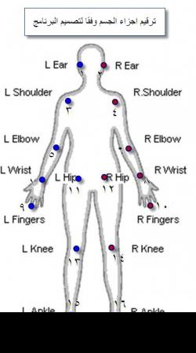

Slide 8
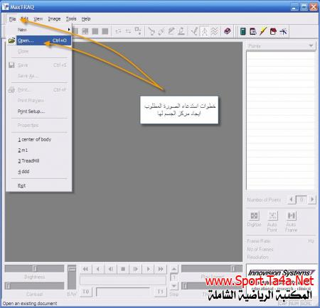

Slide 9
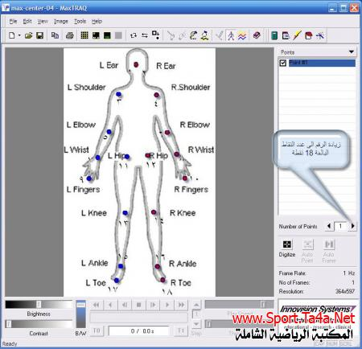

Slide 10
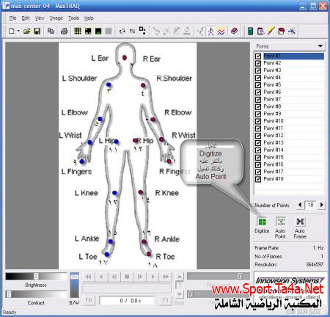
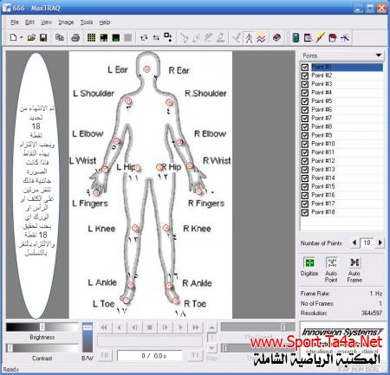

Slide 11
جميع البيانات تحت مسئوليه استاذ الماده

